Slide 1
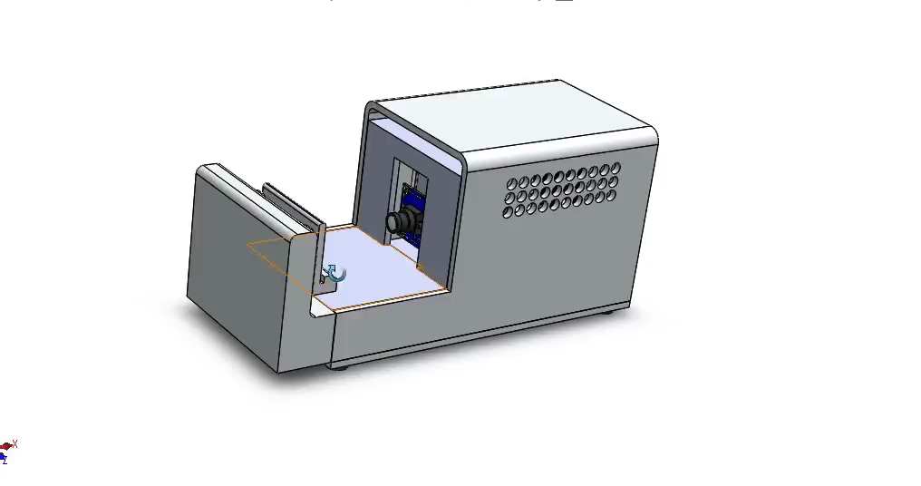

Slide 2
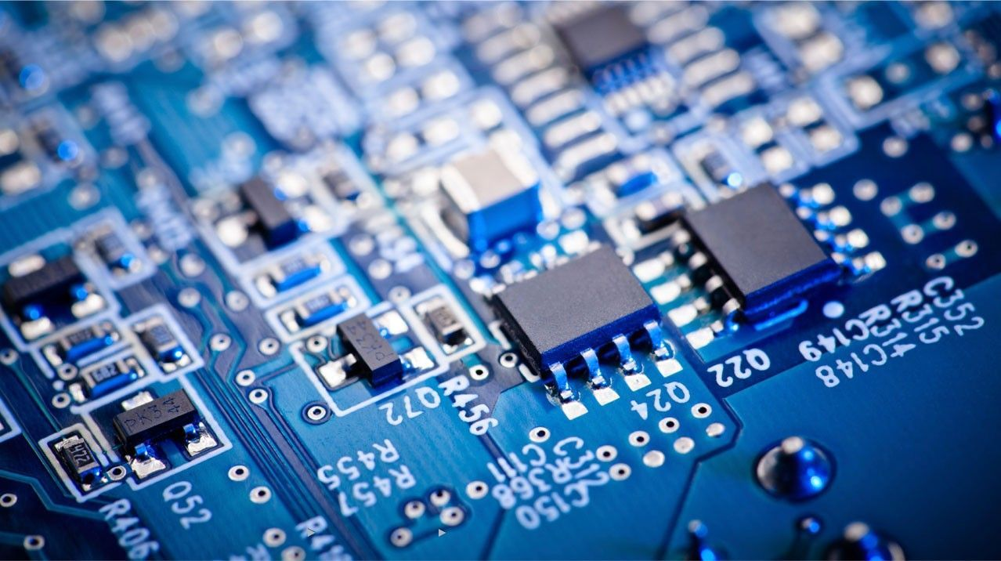



ministère de l’Enseignement Supérieur et de la Recherche Scientifique
Direction Générale des Études Technologiques
Institut Supérieur des Études Technologiques de Bizerte
Machine Intelligente de détection des défauts des PCB
Enacadre par :
Mme Zribi Rym (ISETB)
Mr Dalleli Oussama ( STARZ )
Realiser par :
Ben brahim Mohamed Rayen

Slide 3
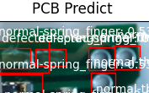
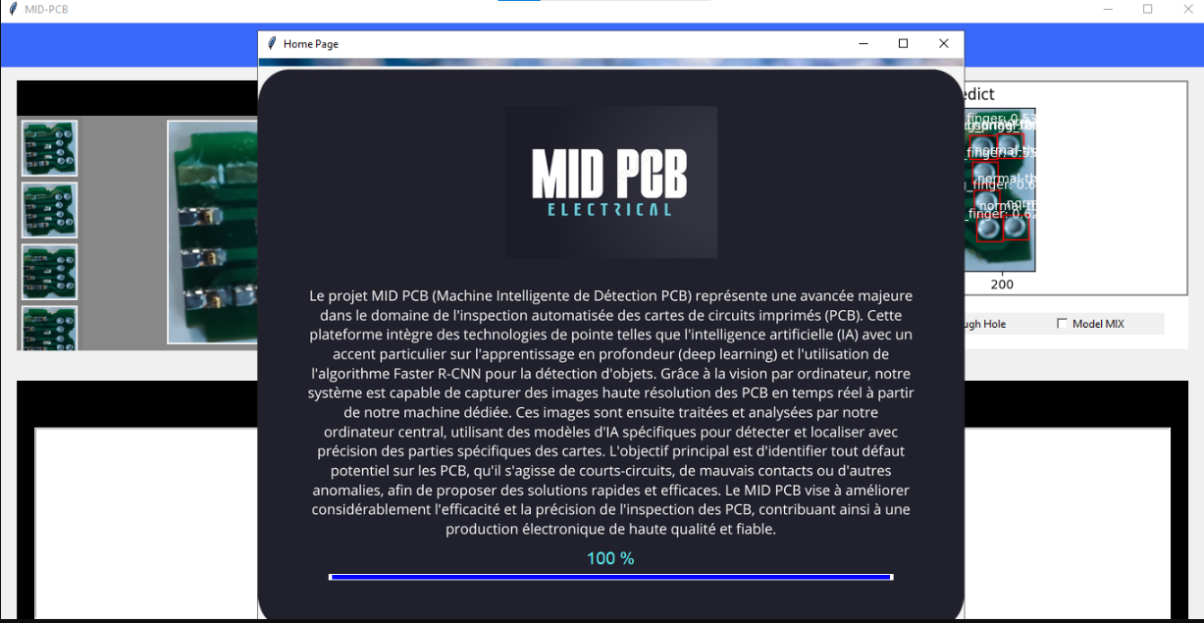
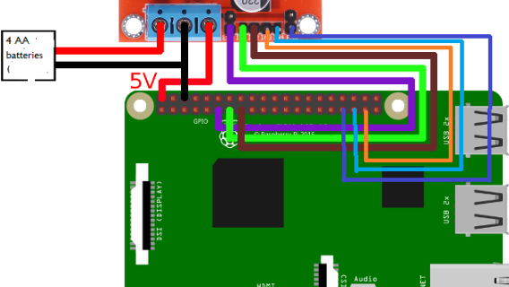
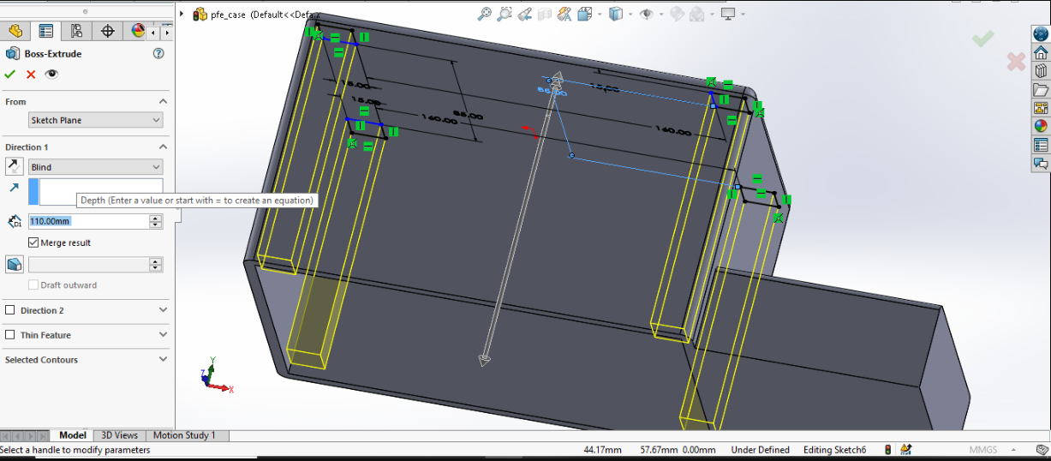
Plan
IA
logiciel
Contexte
SOLUTION
‘MID PCB’
Embarque
Mecanique
Problematique
Conclusion

Slide 4
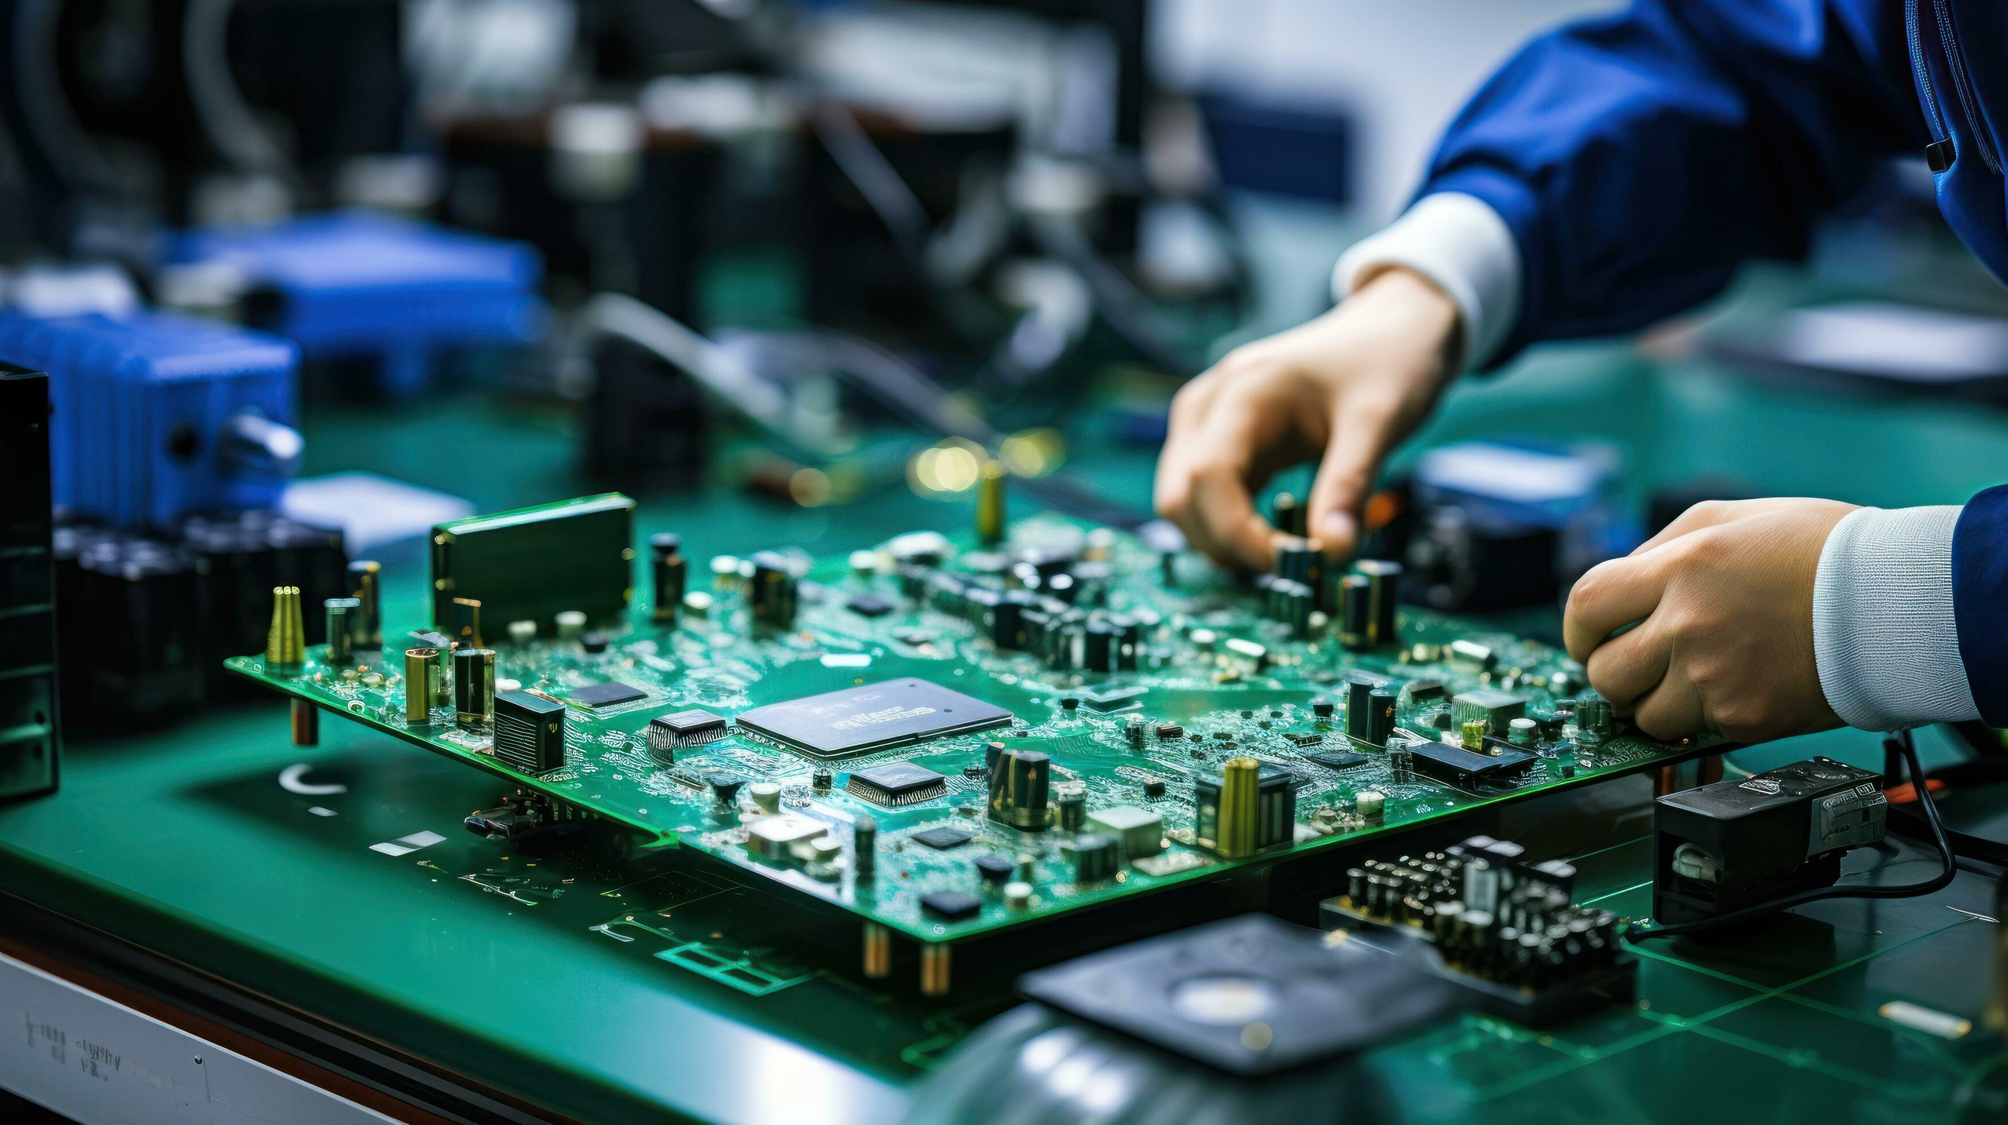
Contexte

Slide 5
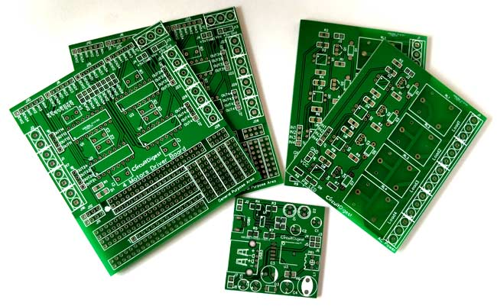
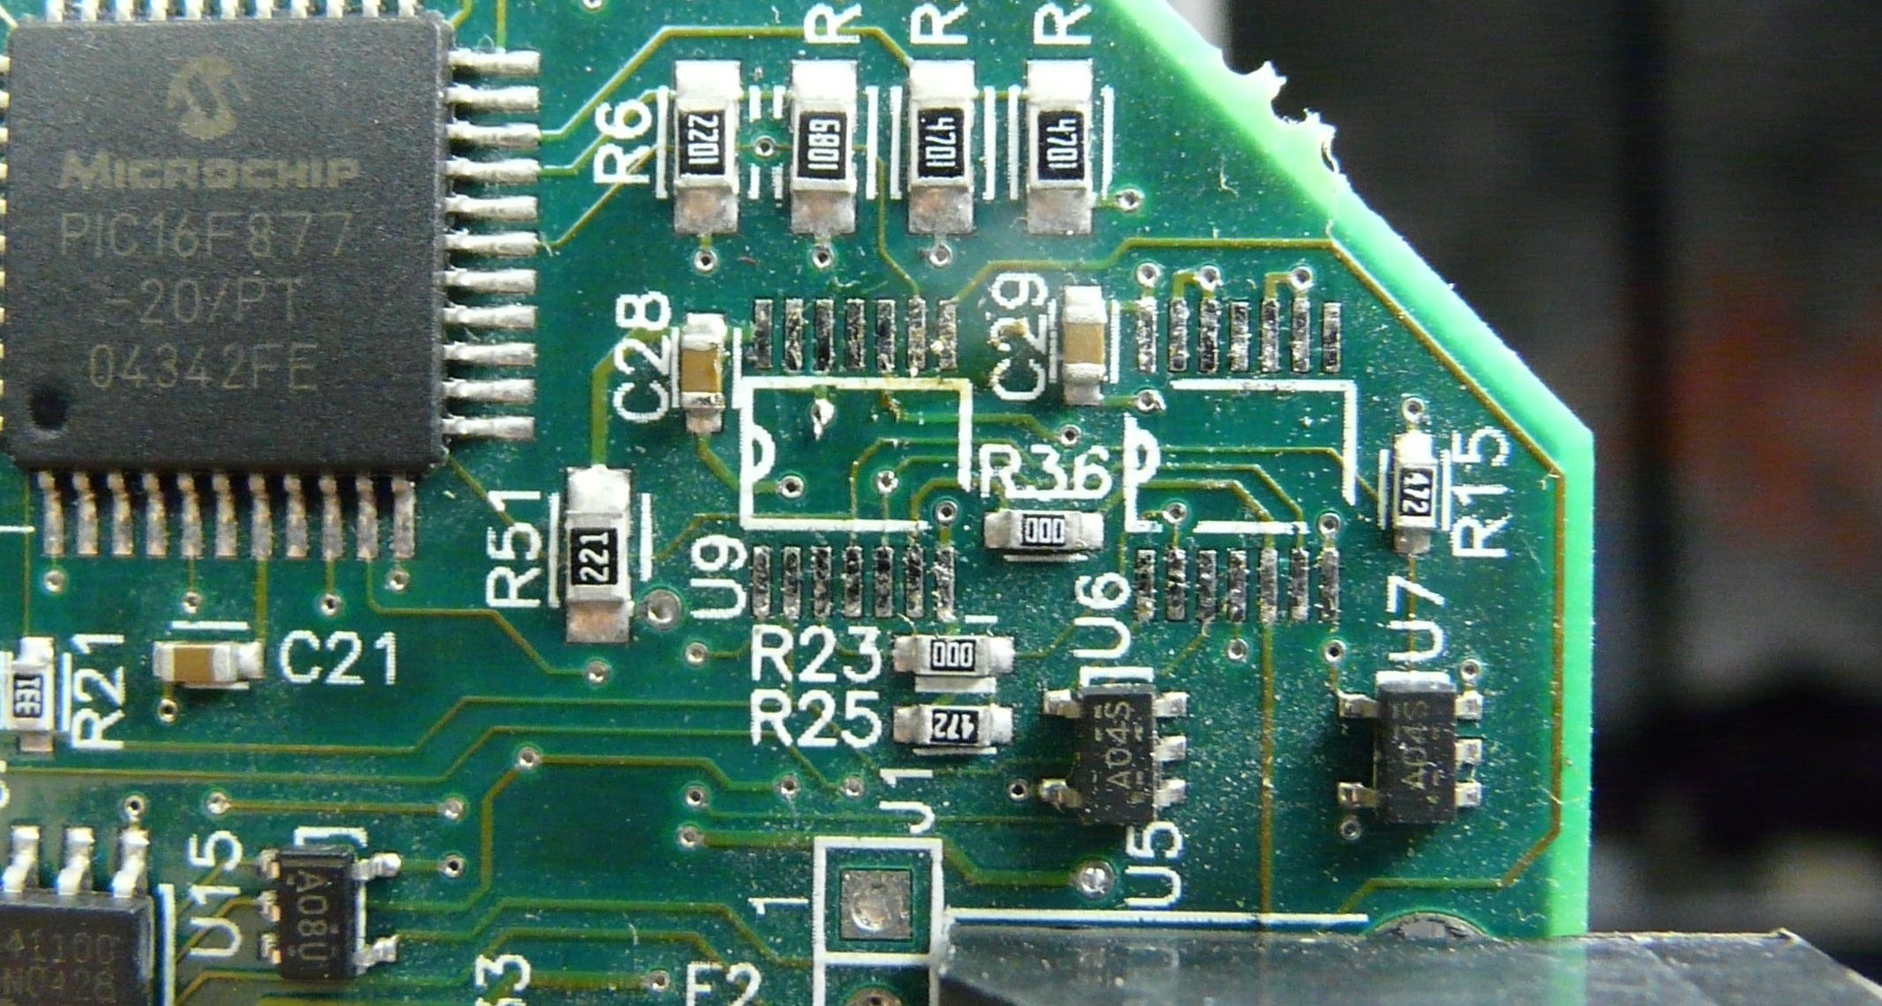
Contexte
Dans l'industrie électronique moderne, le contrôle de qualité des assemblages de circuits imprimés (PCB) est essentiel pour garantir la fiabilité et la performance des dispositifs électroniques. Spécifiquement dans le domaine des composants montés en surface (CMS), où les composants sont directement montés sur la surface du PCB, les exigences de précision et de rapidité des inspections sont cruciales. L'augmentation de la complexité des circuits et la miniaturisation des composants rendent les inspections manuelles inefficaces et sujettes à des erreurs.

Slide 6
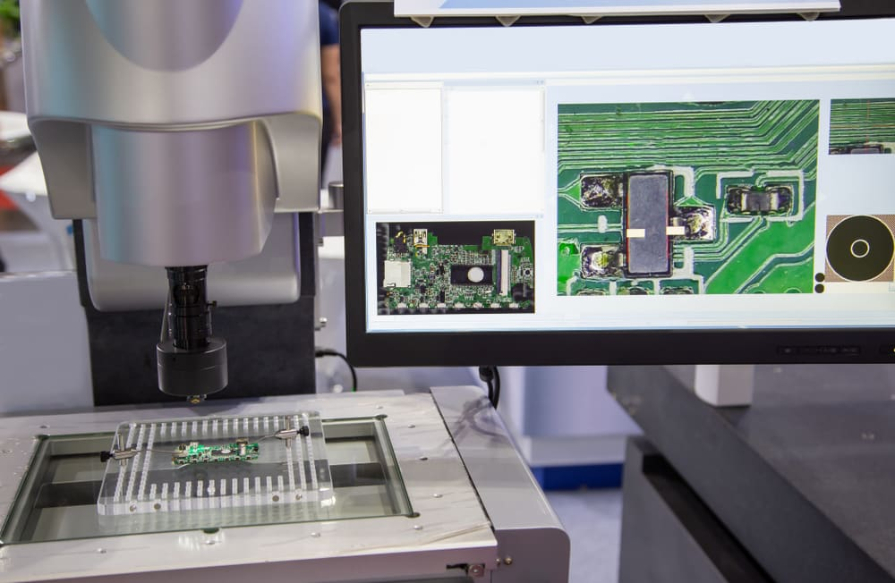
Problématique

Slide 7
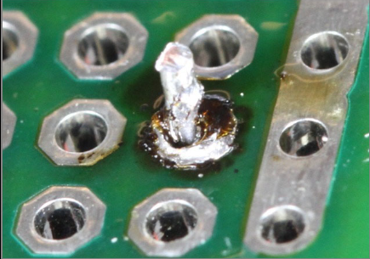
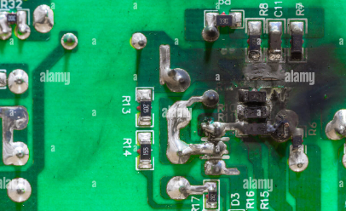
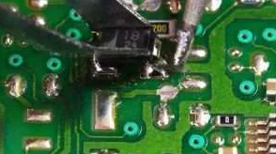
Problématique
Le principal défi rencontré dans l'industrie des CMS est la détection précise et localiser des défauts dans les PCB. Les méthodes traditionnelles d'inspection manuelle ou semi-automatique ne parviennent pas à répondre aux exigences de production à grande échelle tout en maintenant une haute qualité. Les défauts tels que les soudures froides, les composants mal alignés ou manquants, et les courts-circuits peuvent entraîner des défaillances coûteuses et nuire à la réputation des fabricants. Il devient donc impératif de développer une solution automatisée et intelligente pour améliorer l'efficacité et la précision des inspections.

Slide 8
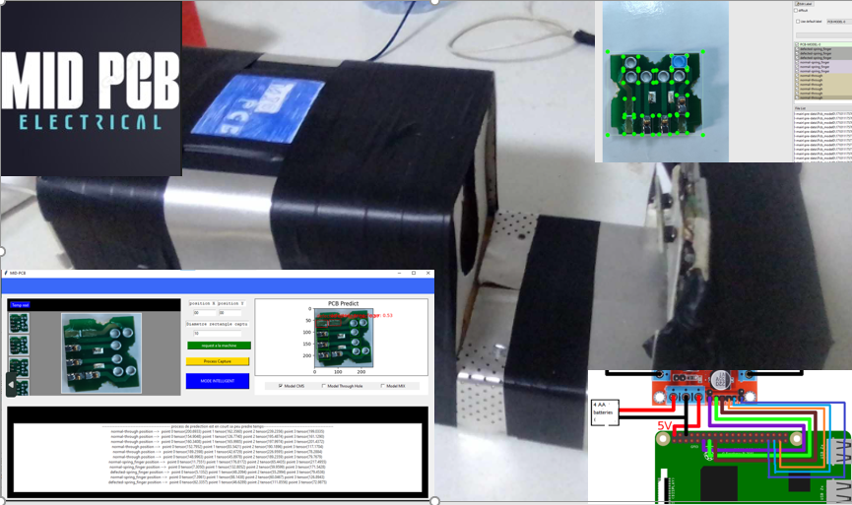
SOLUTION

Slide 9
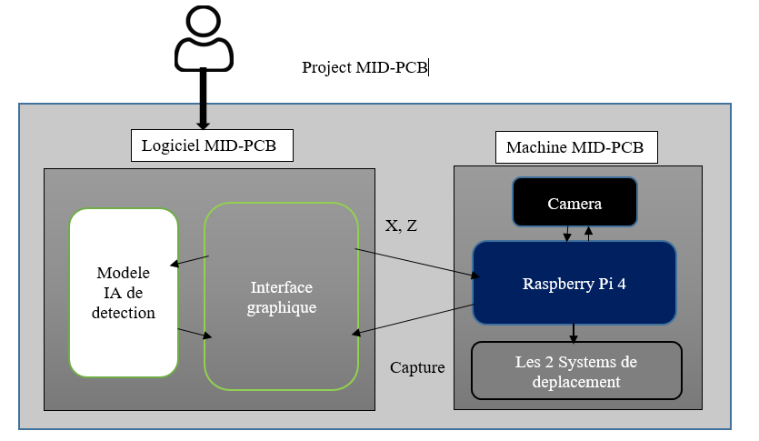
SOLUTION
Notre projet propose la création d'une plateforme avancée de contrôle de qualité des assemblages électroniques. Avec l'avancement de ce projet, il est nommé MID PCB, abréviation de Machine Intelligente de Détection des Défauts des PCB.
- Pour réaliser cette plateforme, plusieurs parties essentielles doivent être prises en compte :

Slide 10
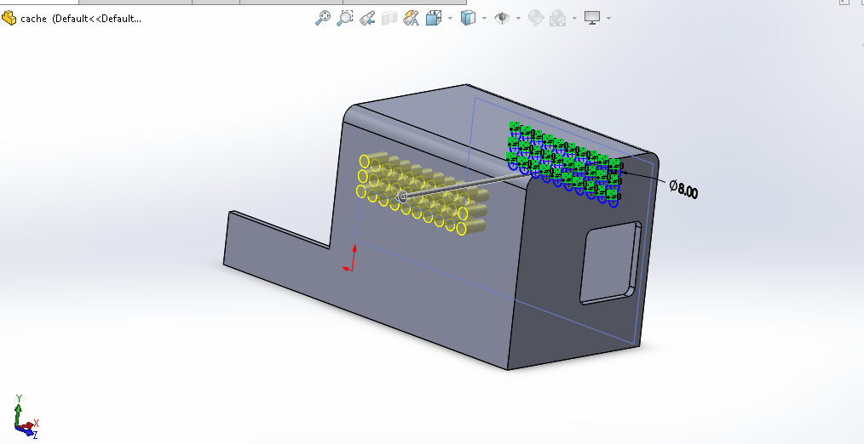

Conception
Mecanique

Slide 11
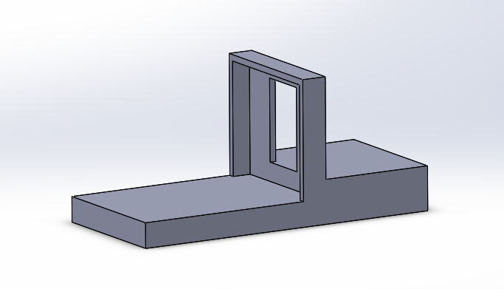
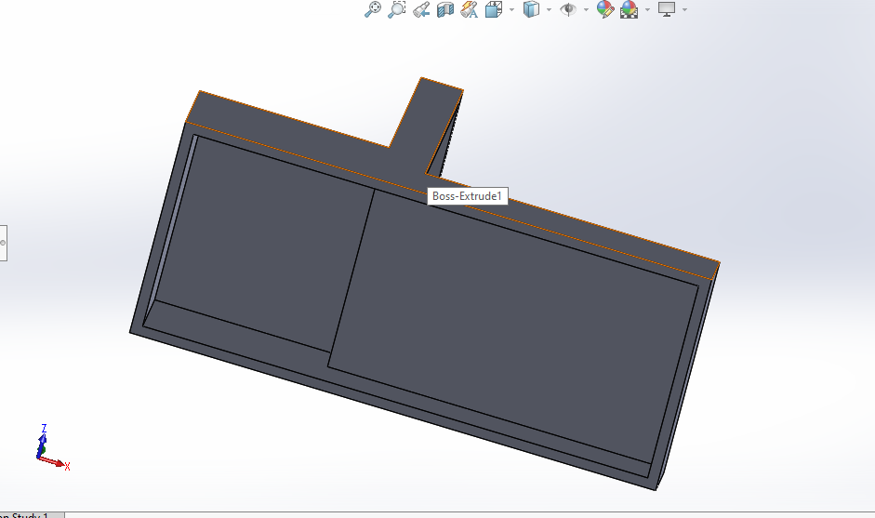
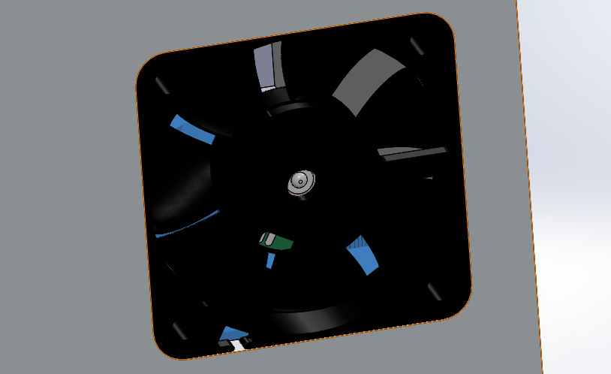
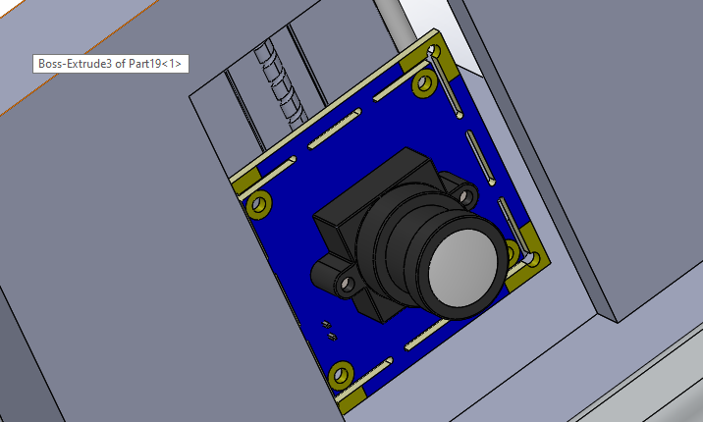
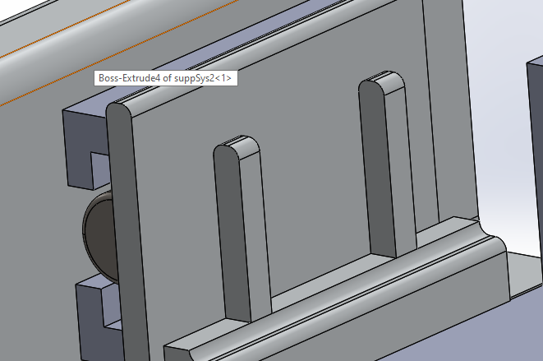
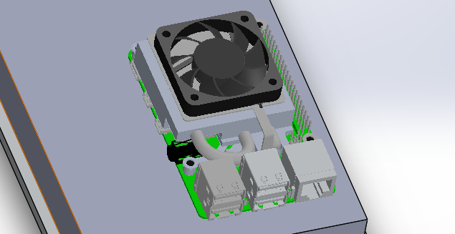
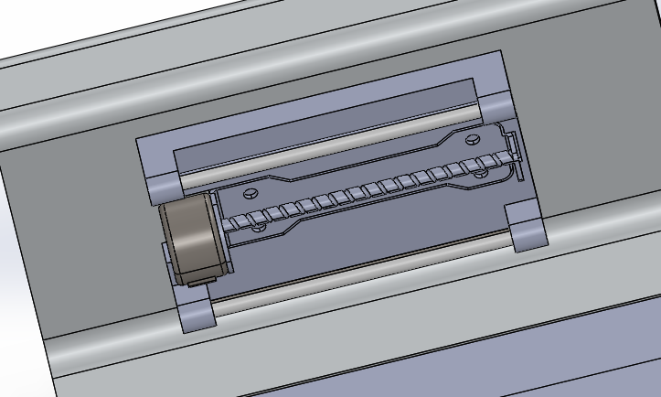
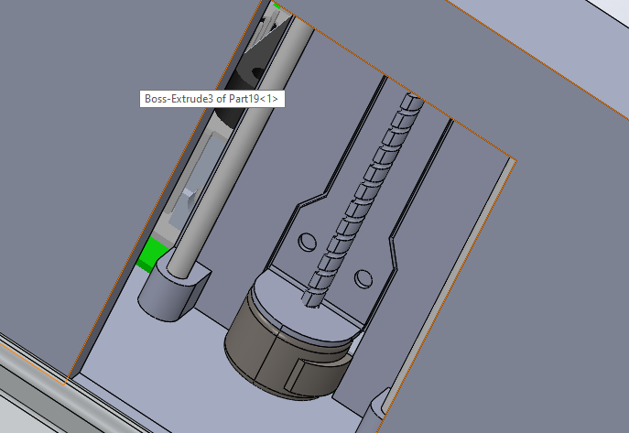
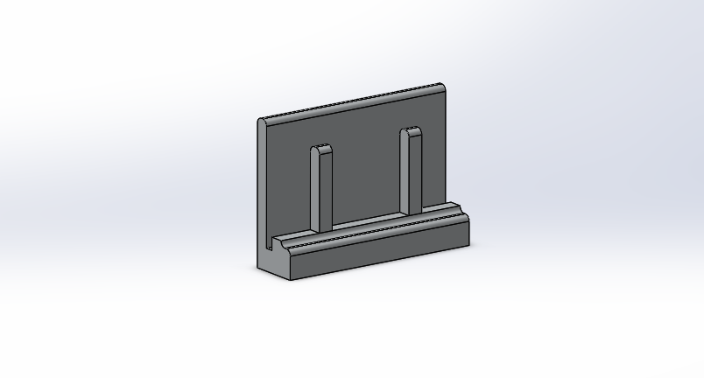
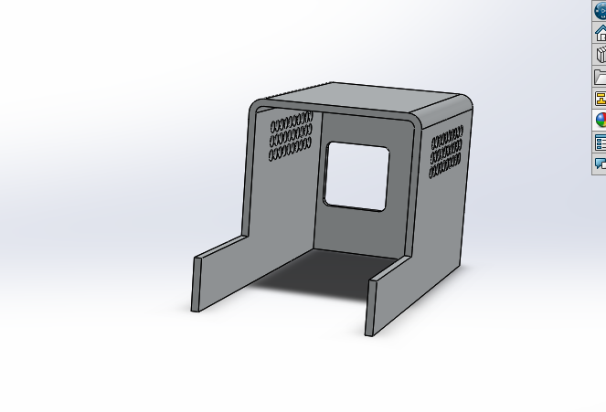
Conception
Mecanique
Intégration Matérielle
- Support de PCB: Un support intégré au second système linéaire (axe X), permettant une translation horizontale et assurant la stabilité et la précision des inspections.
.
Nous réalisons la conception mécanique de la machine, qui nous permettre une visualisation réaliste et une planification précise de la structure.et aussi pour comprendre la disposition réelle et garantir l'intégrité structurelle de Notre machine.
- Ventilateur : Assurer le refroidissement des composants et prévenir la surchauffe, garantissant ainsi un fonctionnement optimal et prolongé de la machine.
-Moteurs Pas à Pas: Deux moteurs pour les mouvements de translation le long des axes X et Z, assurant une position précise des PCB.
- Caméra: Capturer des images haute résolution des PCB pour l'analyse des défauts.
- Raspberry Pi : Serveur central pour le contrôle et la gestion de la machine.

Slide 12
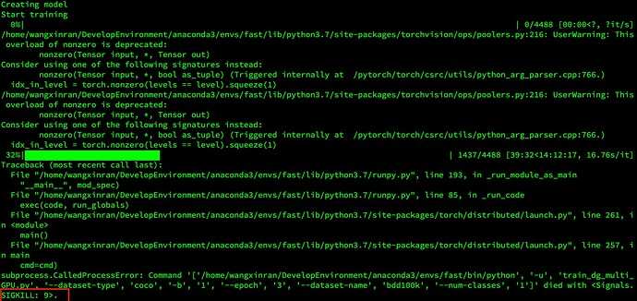
Developement
IA

Slide 13
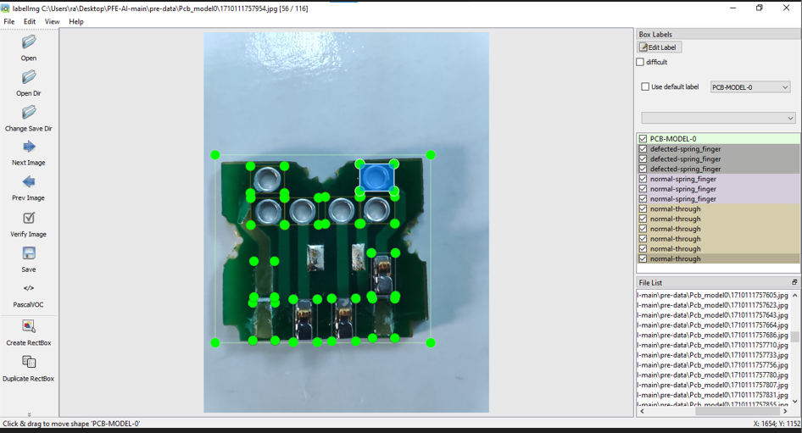
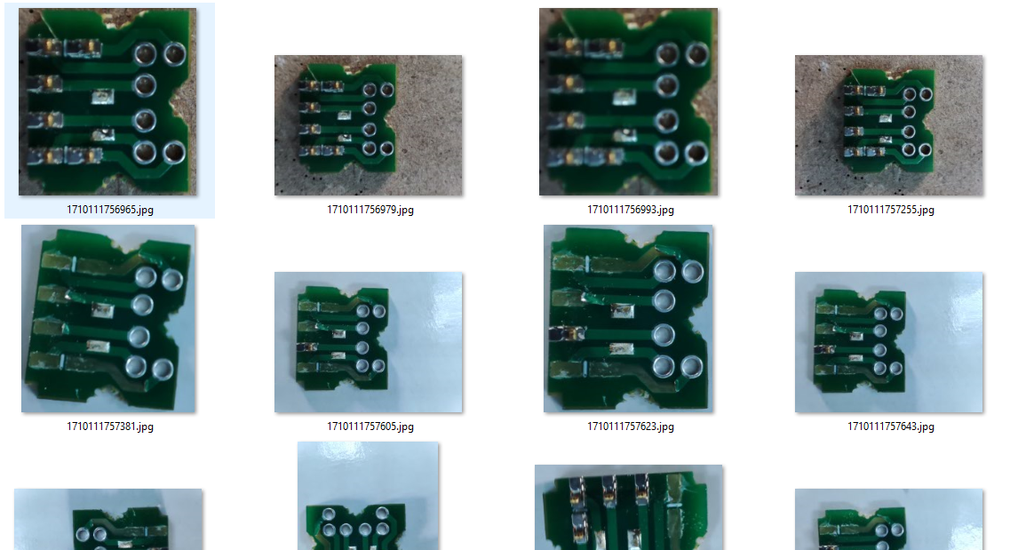
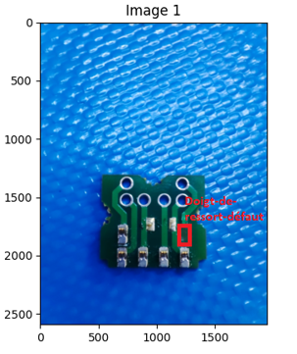
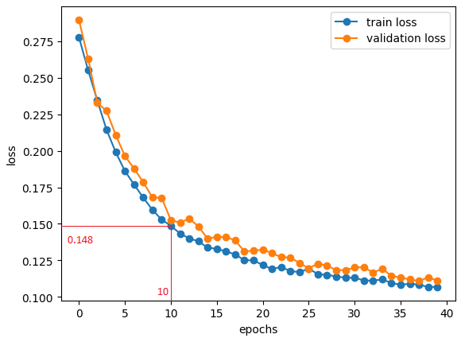
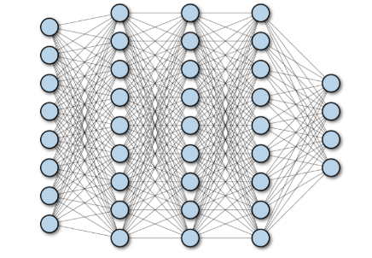
Developement
IA
Création du Modèle d'Intelligence Artificielle deep Learning ( apprentissage aprofond ) :
- test et Validation : Test et validation du modèle pour assurer sa précision et son efficacité, ce qui nous donnent une précision de 85.2 pourcent de détection.
Collecte et Préparation des Données : Collecte de données réelles en capturant des images des PCB avec divers défauts, et faire l’annotation et la classification de ces données pour l'entraînement du modèle.
- Entraînement du Modèle : Utilisation d'algorithmes de deep Learning, notamment le modèle CNN - Faster R-CNN, pour entraîner le modèle sur les images collectées, permettant la détection automatique des défauts.

Slide 14
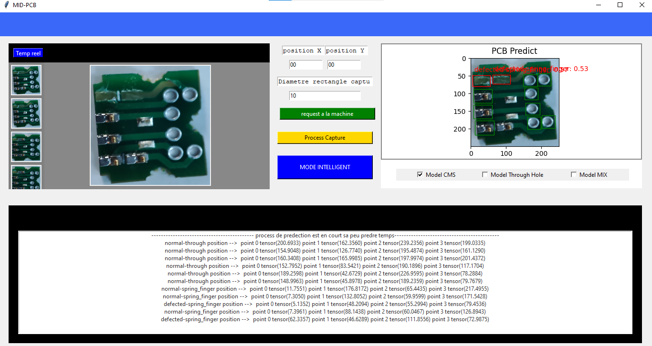
Developement
Logiciel

Slide 15
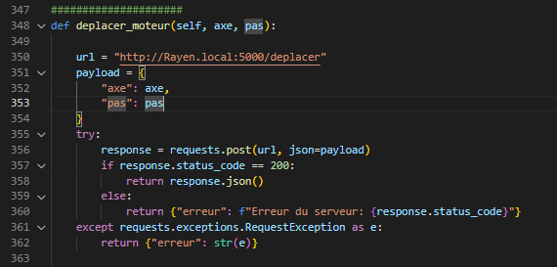
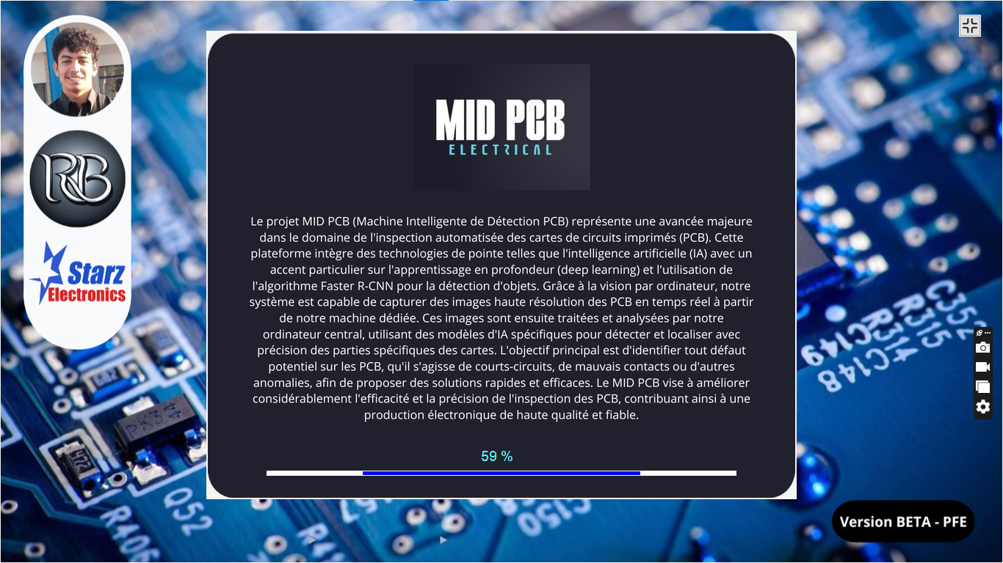
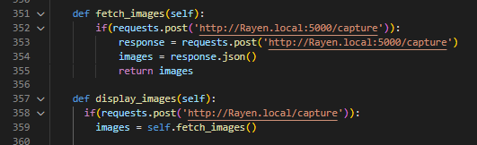
Developement
Logiciel
Ce logiciel contenir:
Interface utilisateur.
- Programmme de contrôle ( que nous avons programmer a l’interieur de notre logiciel mid pcb ) : responsable a le contrôle et la Gestion des mouvements de la machine et acquisition des images en temps réel.
- Programme d’integration et de traitement de notre modele pour detecter , localizer et classifier les defauts sur la carte pcb
Nous reliasons le logiciel windows avec Tkinter ( GUI ) ce qui responsable :
a la supervision ce qui considérer l’interface homme machine ( HMI ) pour notre utulisateur
contrôle de la machine
traitement et prediction des images avec le modele IA

Slide 16
Conclusion

Slide 17
Conclusion
En conclusion, notre projet 'MID PCB' vise à offrir une solution avancée et intelligente, mais il nécessite du soutien pour se diffuser dans les industries. Il aspire également à construire une grande communauté d'ingénieurs en data science et en IA pour augmenter le potentiel de ces modèles. Et pour rendre le système complètement intelligent et automatique, sans nécessiter d'intervention humaine

Slide 18
